Slide 1
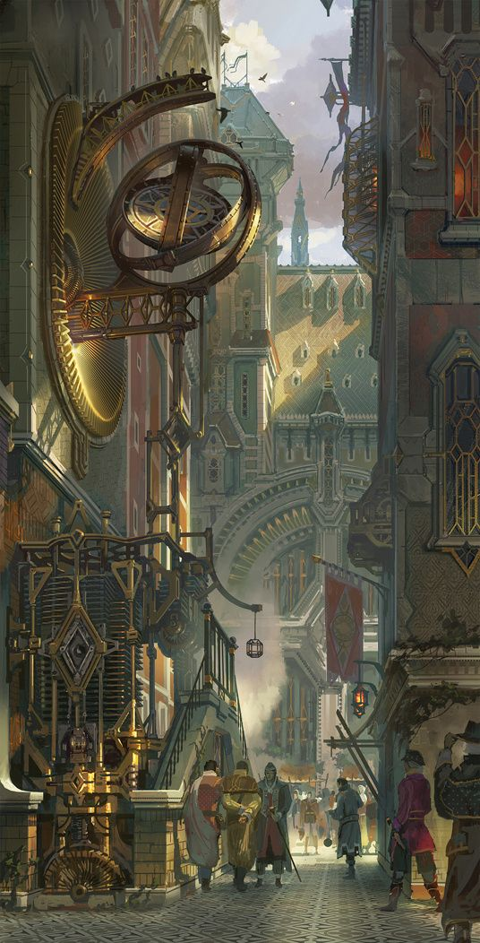
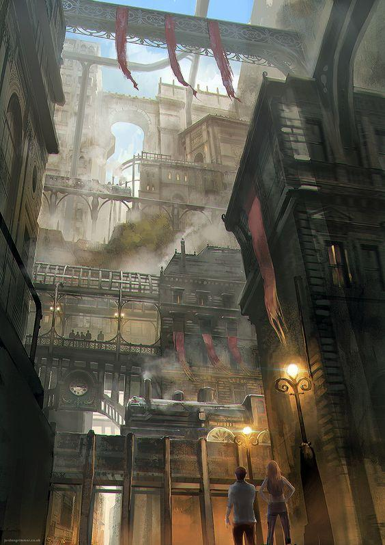
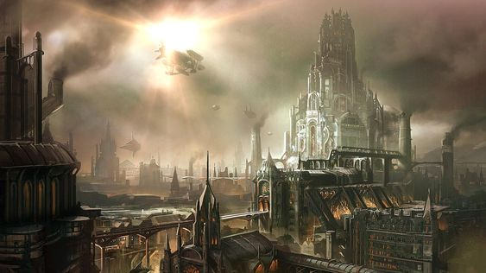
RUBICO
Пошаговая тактическая игра Стимпанк-сеттинг Элементы RPG

Slide 2
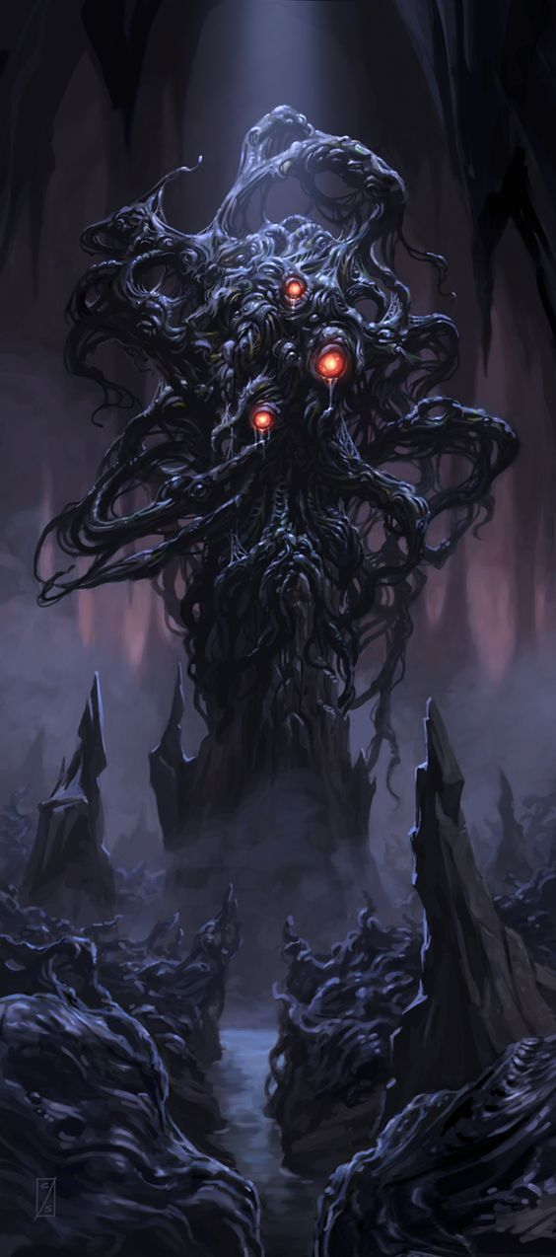
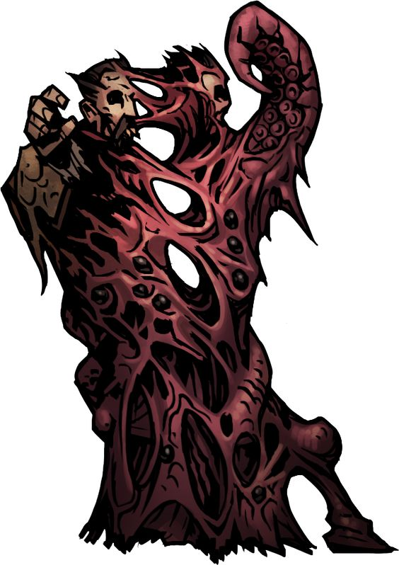
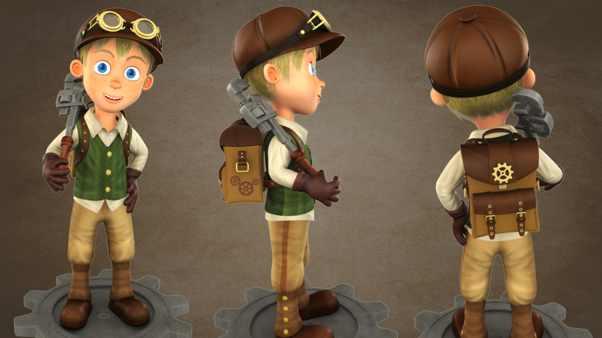
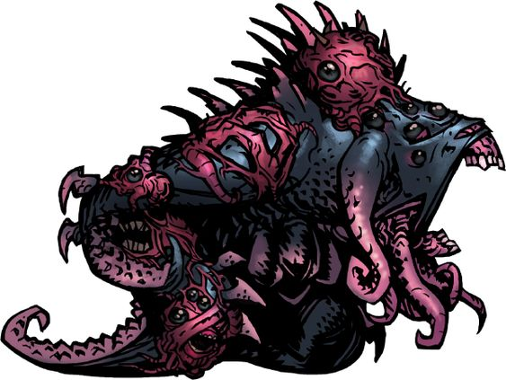
Атмосфера - достигни цели или умри. Сюжет - подается фрагментами дневника. Главный герой - одинокий напуганный беглец. Союзники - выжившие взрослые жители города. Враги - зараженные люди, чудовища, Чума.
Комиксоидная 3D графика.

Slide 3
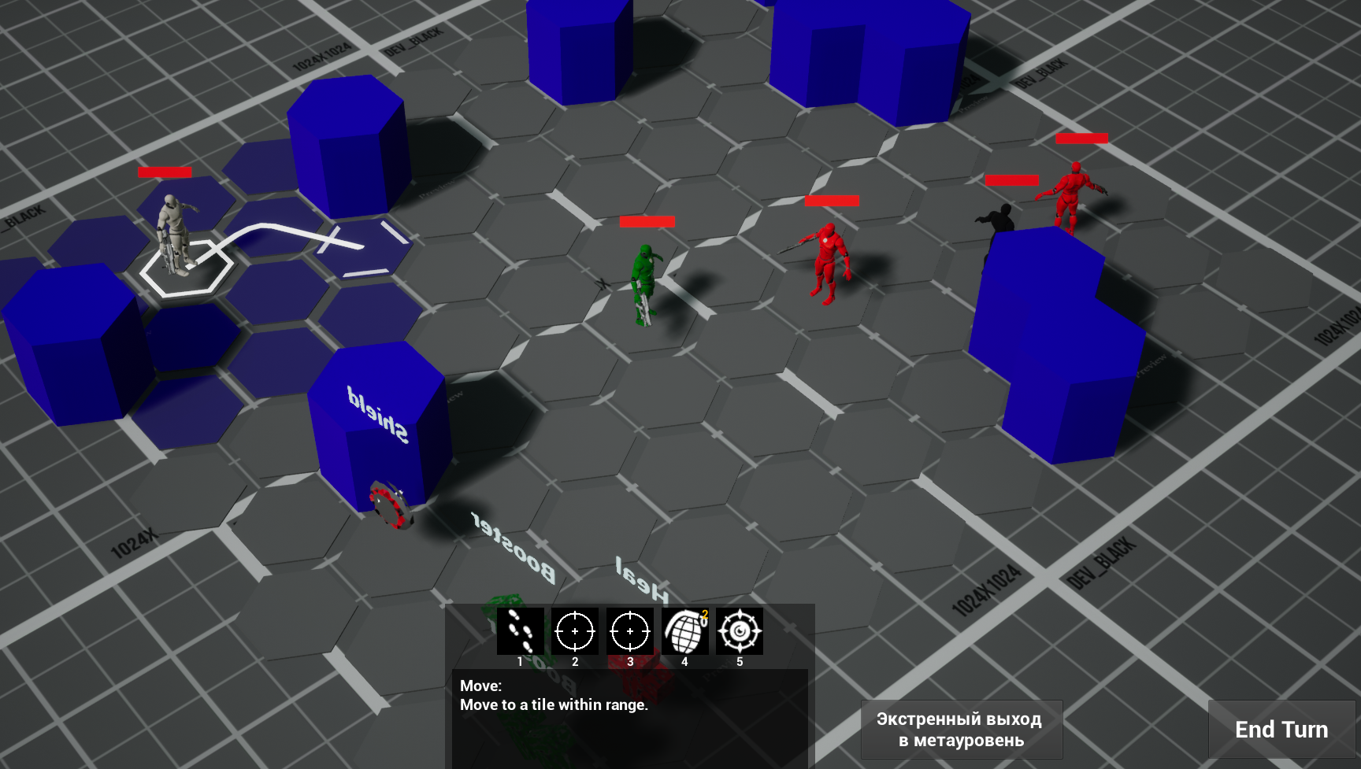
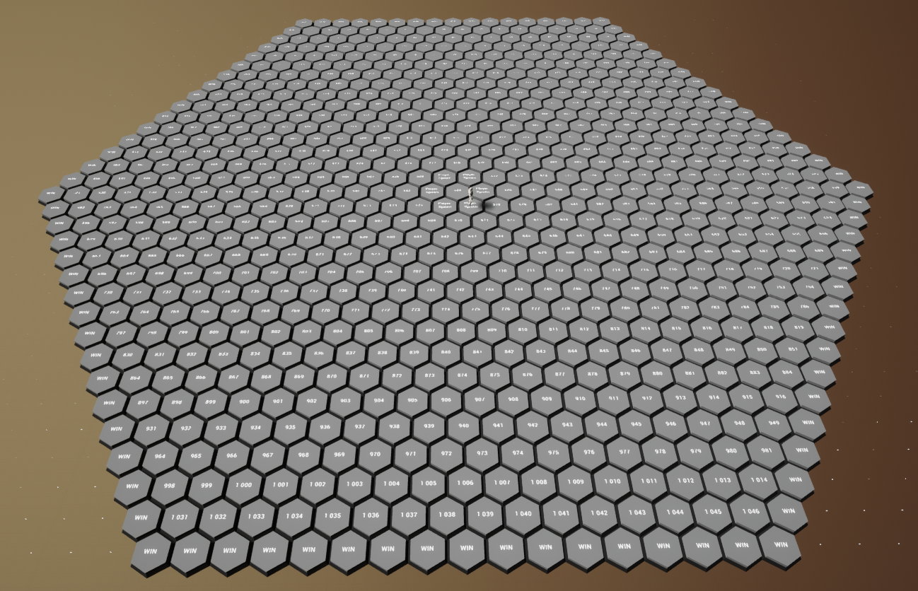
Core-геймплей
Метагейм
Пошаговые тактические битвы на уровнях, собираемых случайным образом. Каждая битва - головоломка.
Перемещение по карте города от центра к краю. Кроме игрока по карте передвигаются группы врагов и расползается Чума.
+

